Slide 1


Lợi ích của AI trong khoa học không gian
Phát triển công nghệ và mở rộng hiểu biết về vũ trụ
AI Slides Maker · Powered by Ollama

Slide 2
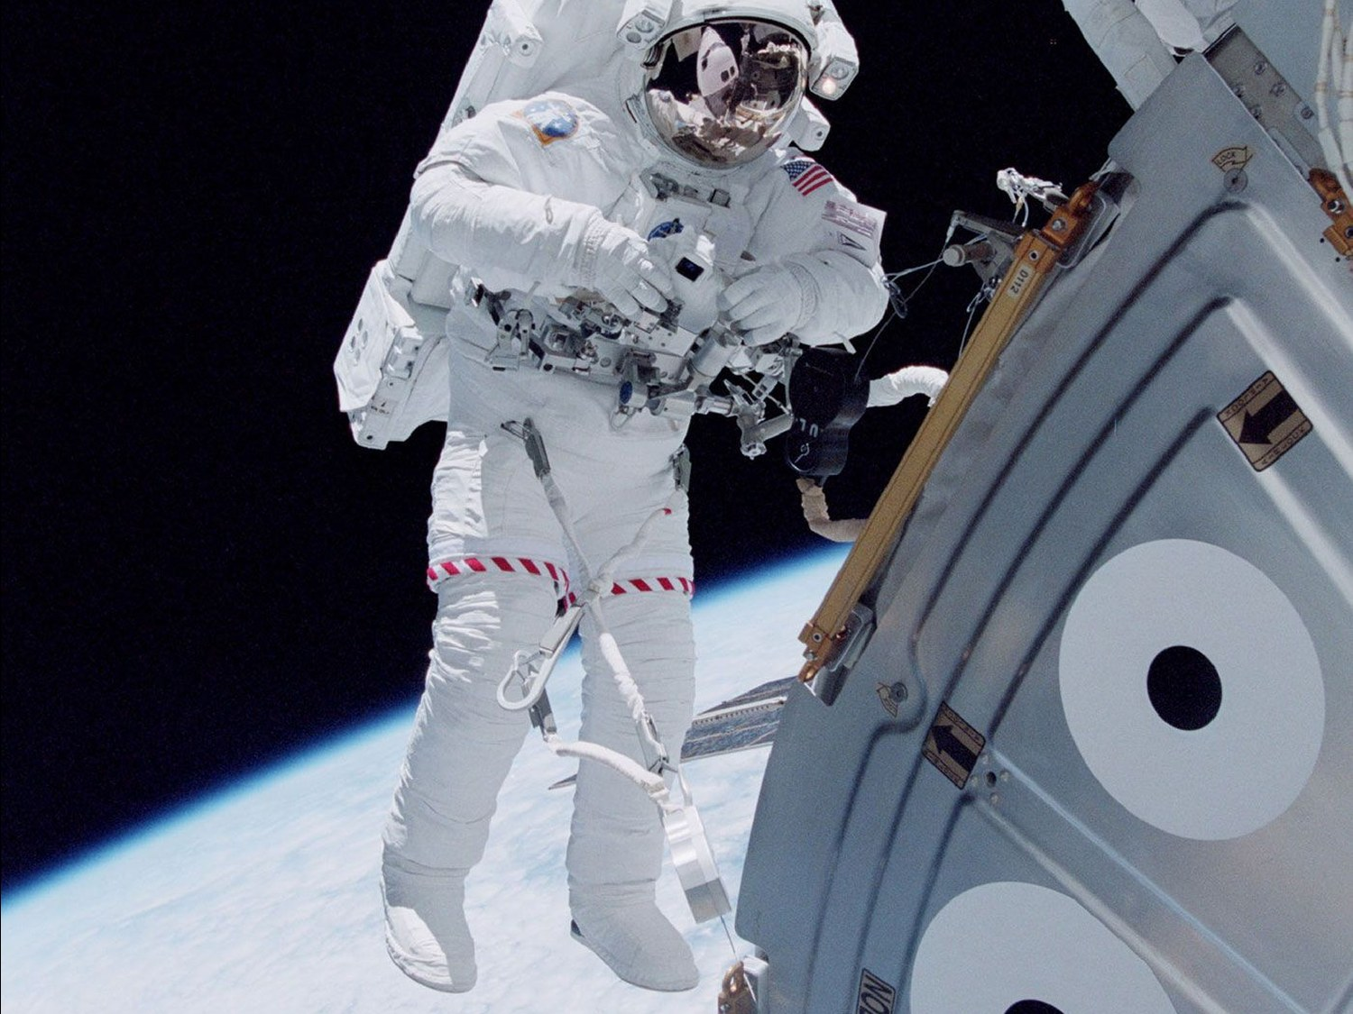


Giới thiệu chung về khoa học không gian
▪ Khoa học không gian là lĩnh vực nghiên cứu các hiện tượng và quá trình diễn ra trong vũ trụ, bao gồm cả Trái Đất.
▪ Khoa học không gian liên quan đến việc tìm hiểu về nguồn gốc của vũ trụ, sự hình thành và phát triển của các thiên hà, sao và hành tinh.
▪ Khoa học không gian cũng liên quan đến việc nghiên cứu về khí quyển, thủy văn và địa chất trên Trái Đất.
Giới thiệu chung về khoa học không gian

Slide 3


Lợi ích của AI trong khoa học không gian
▪ AI giúp tăng cường hiệu suất công việc trong việc phân tích dữ liệu lớn từ các mission không gian.
▪ AI hỗ trợ việc dự đoán và phân tích các hiện tượng tự nhiên như sự xói mòn của Sao Mộc, thay đổi khí hậu trên Trái Đất.
▪ AI giúp tìm kiếm và thăm dò các hành tinh mới có thể hỗ trợ cuộc sống con người trong tương lai.
Lợi ích của AI trong khoa học không gian

Slide 4
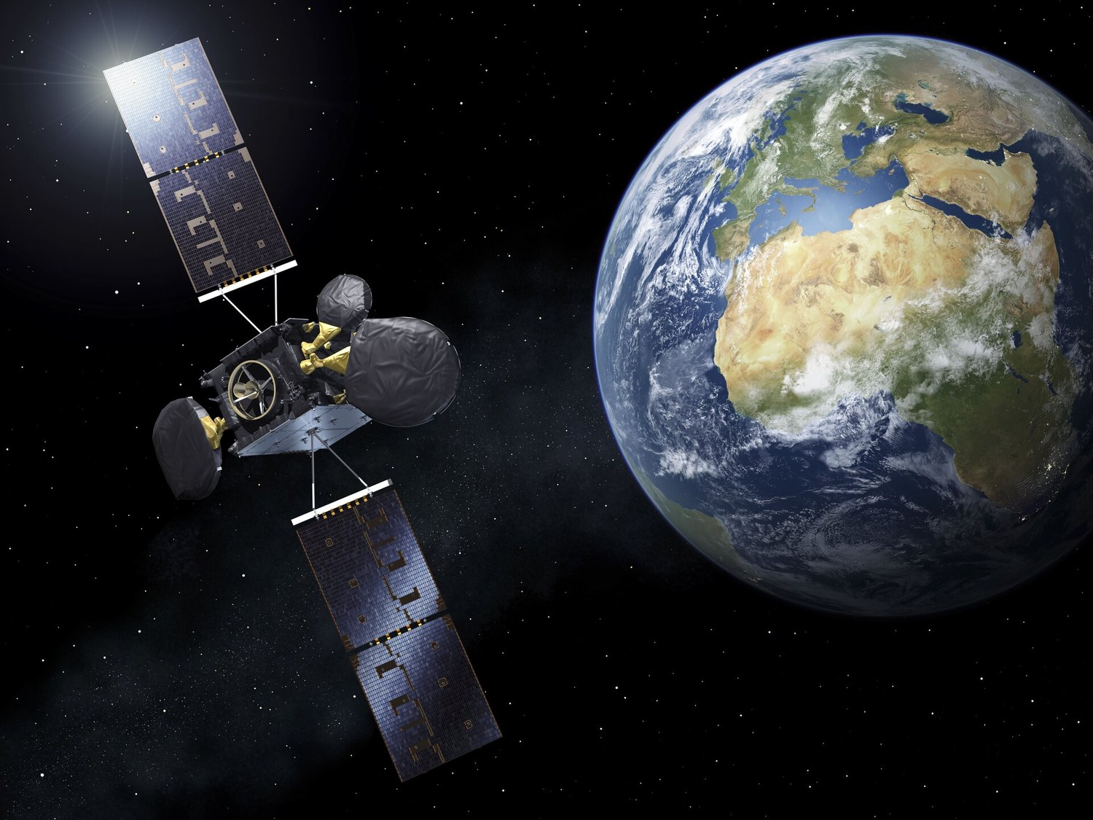
Ứng dụng của AI trong phân tích dữ liệu không gian
▪ AI giúp tăng tốc độ phân tích và xử lý dữ liệu lớn từ các mission không gian.
▪ AI hỗ trợ việc nhận dạng và phân loại các hình ảnh vệ tinh, giúp cho việc theo dõi biến đổi khí hậu và tài nguyên thiên nhiên trên Trái Đất.
Ứng dụng của AI trong phân tích dữ liệu không gian

Slide 5
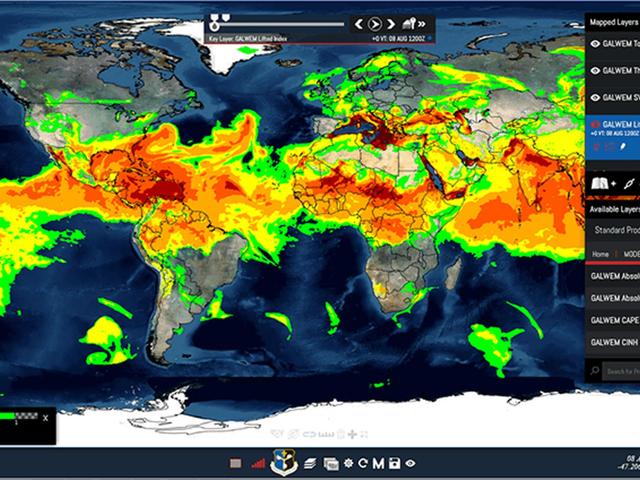
Ứng dụng của AI trong dự đoán và phân tích hiện tượng tự nhiên
▪ AI giúp hỗ trợ việc dự đoán và phân tích các hiện tượng tự nhiên như lốc xoáy, sóng thần, núi lửa hoạt động.
▪ AI hỗ trợ việc theo dõi biến đổi khí hậu trên Trái Đất qua dữ liệu vệ tinh.
Ứng dụng của AI trong dự đoán và phân tích hiện tượng tự nhiên

Slide 6
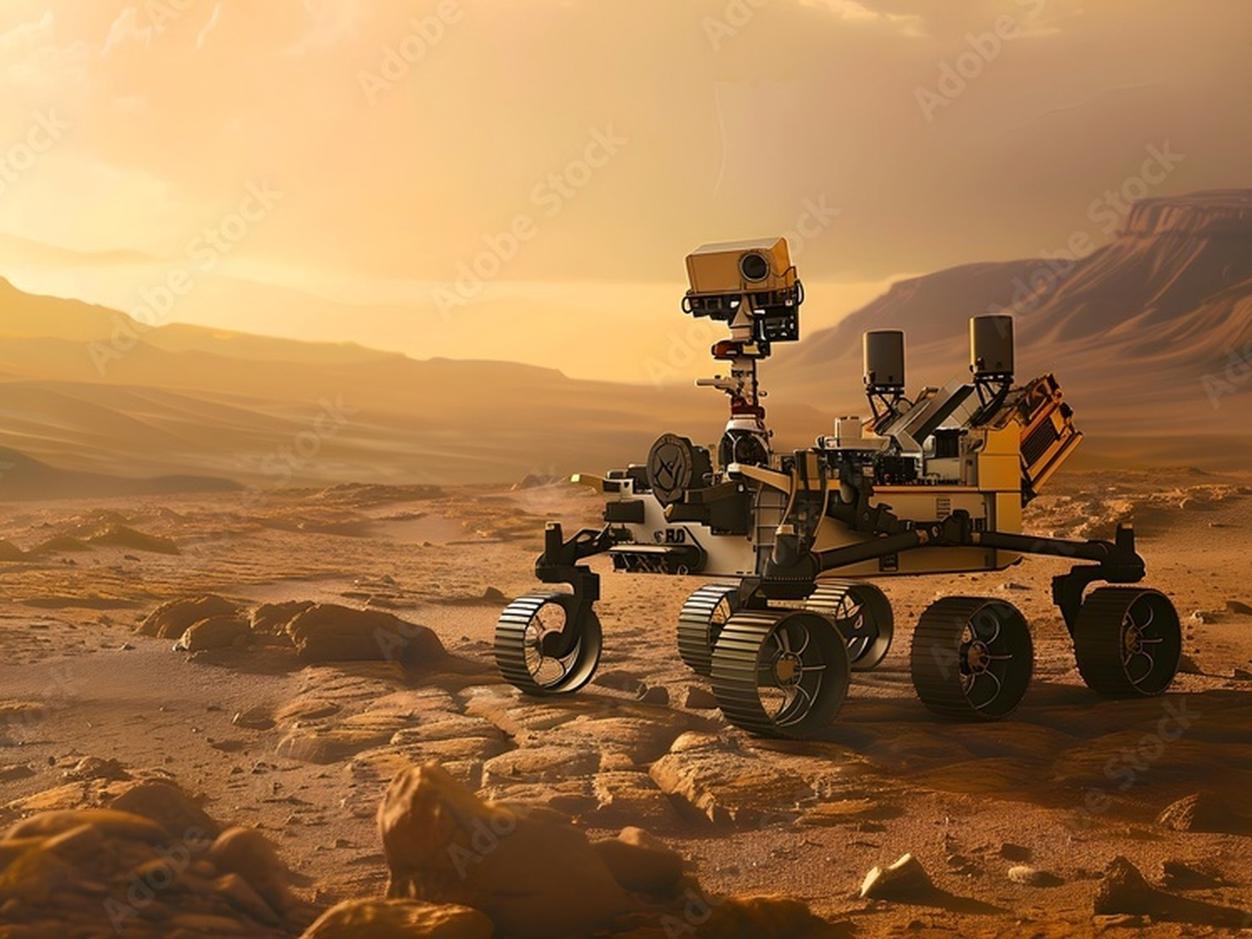
Ứng dụng của AI trong tìm kiếm và thăm dò các hành tinh mới
▪ AI giúp tăng cường hiệu suất công việc trong việc phân tích dữ liệu lớn từ các mission không gian để tìm kiếm các hành tinh mới.
▪ AI hỗ trợ việc chọn lọc các mục tiêu thăm dò quan trọng nhất trên các hành tinh.
Ứng dụng của AI trong tìm kiếm và thăm dò các hành tinh mới

Slide 7
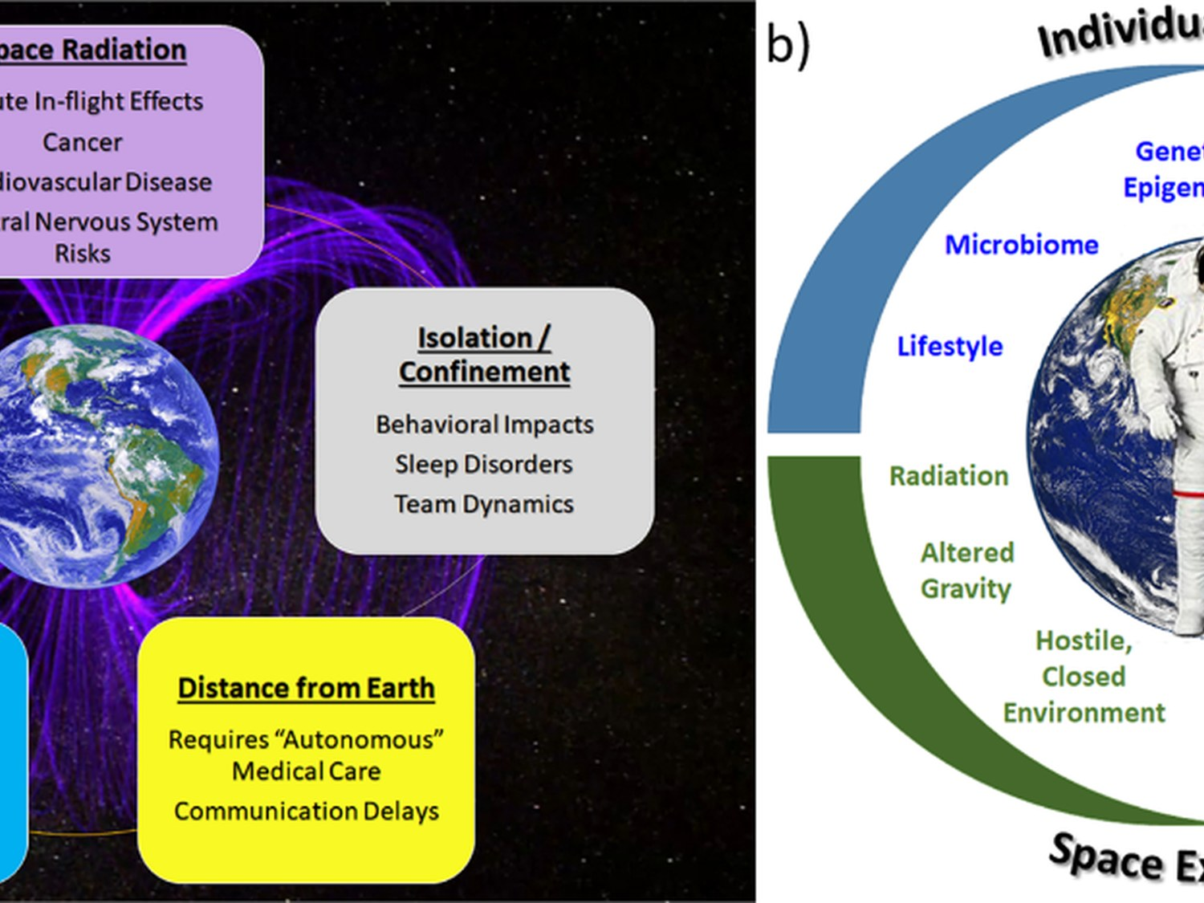
Chống lại khó khăn trong ứng dụng AI trong khoa học không gian
▪ Khó khăn khi áp dụng AI vào khoa học không gian là do thiếu dữ liệu, phức tạp và đa dạng của dữ liệu vệ tinh.
▪ Cần phải đầu tư lớn về vốn để phát triển công nghệ cho các mission không gian.
Chống lại khó khăn trong ứng dụng AI trong khoa học không gian

Slide 8
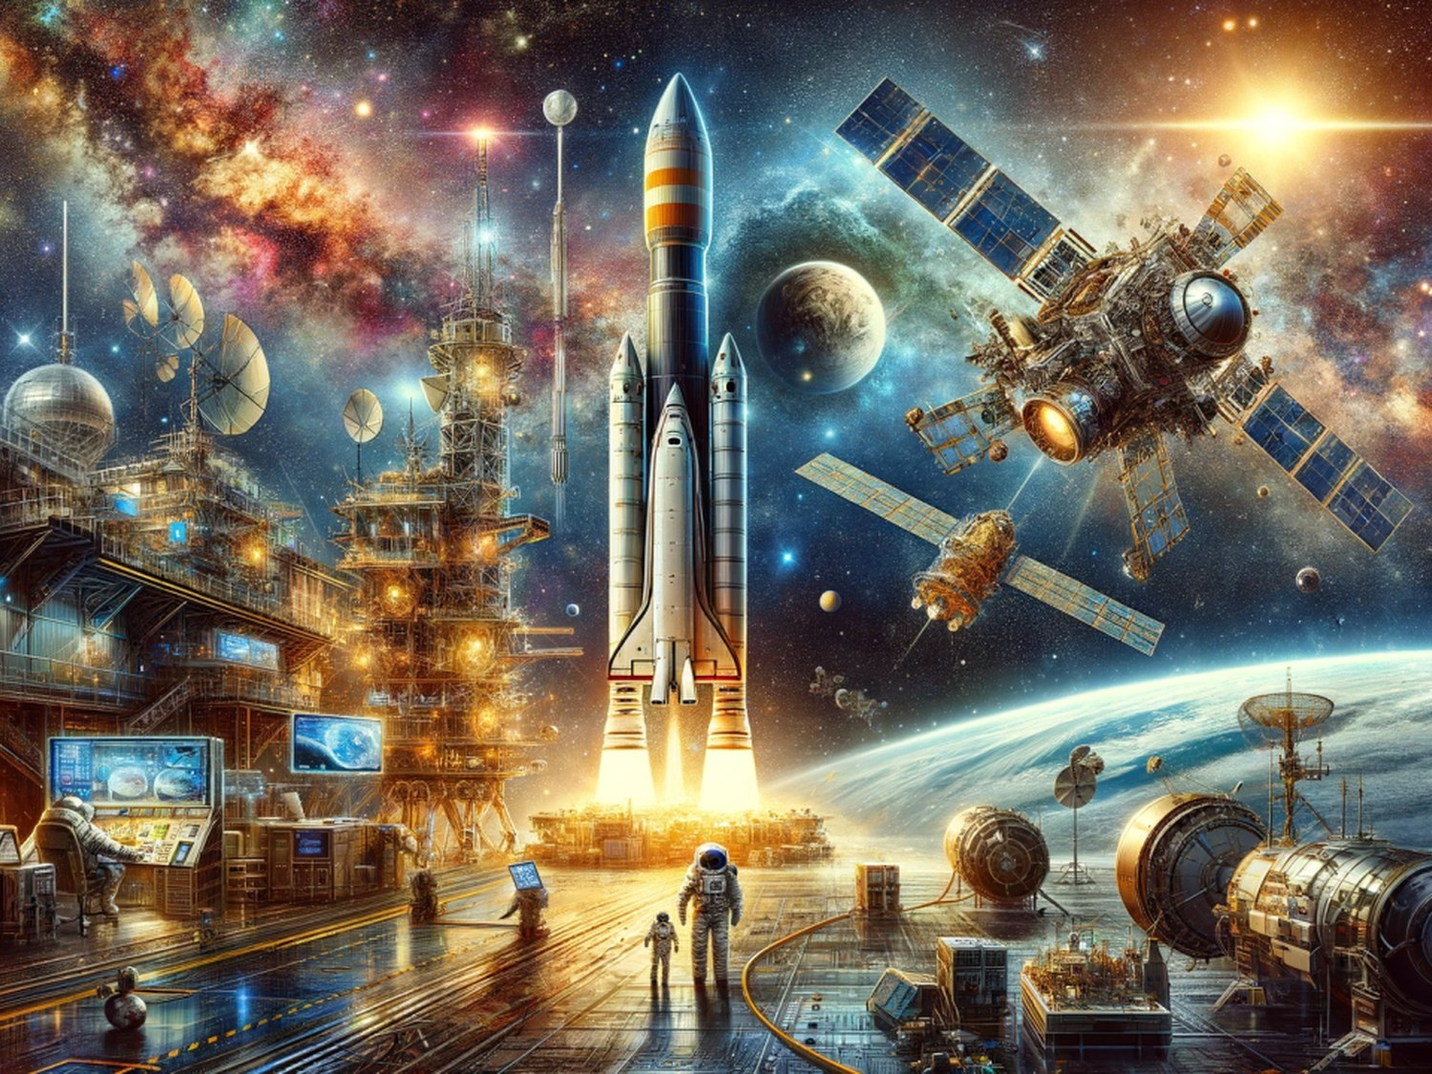
Tìm kiếm giải pháp để ứng dụng AI trong khoa học không gian
▪ Cần phải phối hợp giữa các chuyên gia về AI và chuyên gia về khoa học không gian để tạo ra những sản phẩm có ích.
▪ Phải liên tục cập nhật và nâng cấp công nghệ cũng như phương tiện kỹ thuật để theo kịp tiến bộ của khoa học không gian.
Tìm kiếm giải pháp để ứng dụng AI trong khoa học không gian

Slide 9
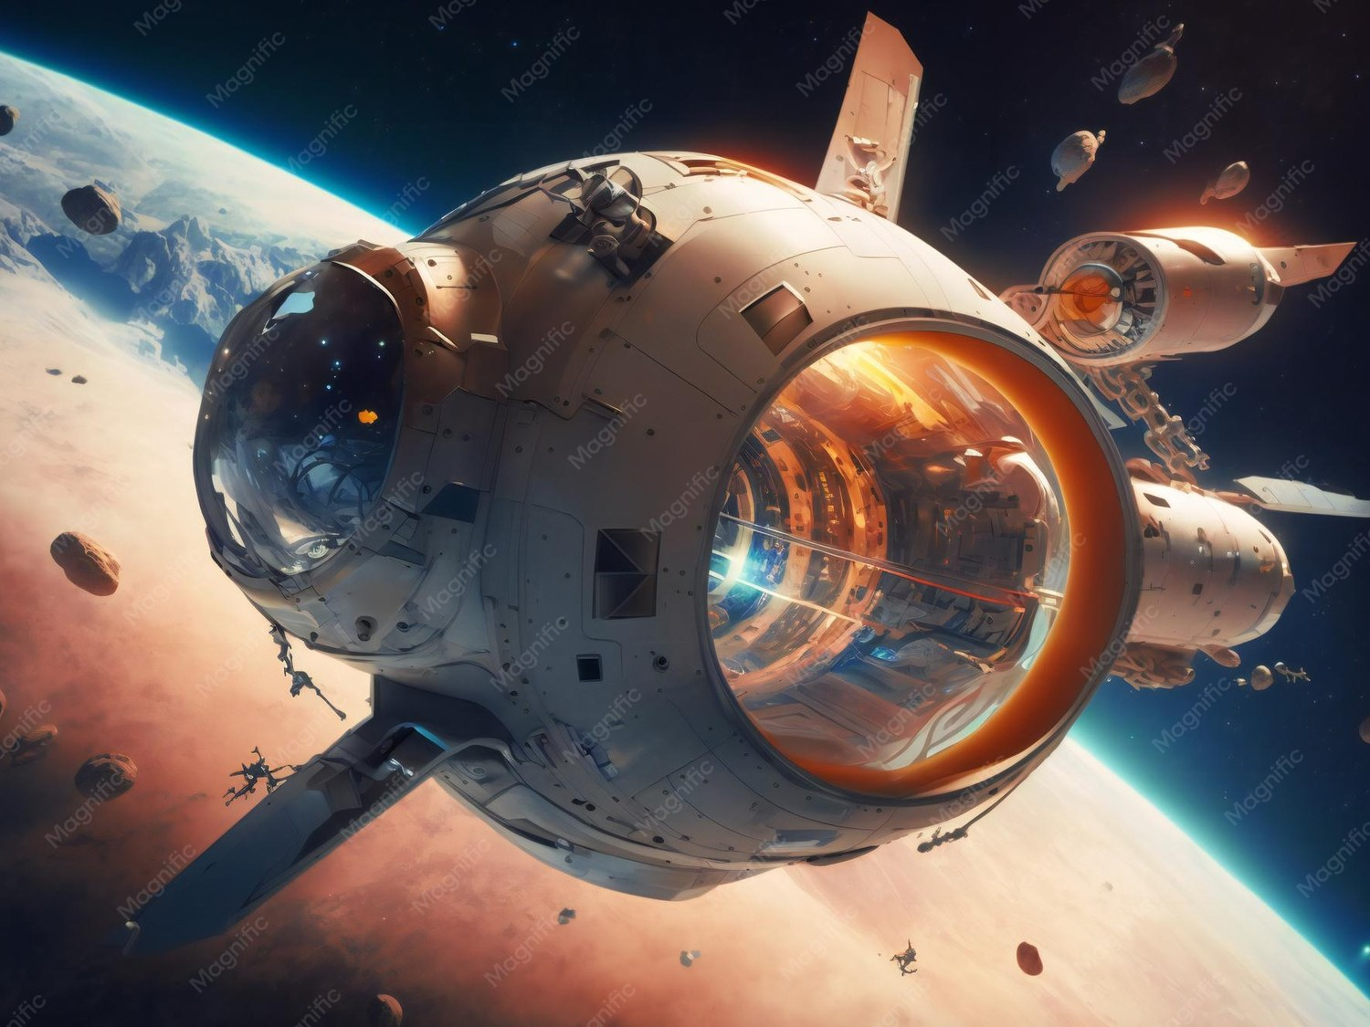
Kết luận
▪ AI đang đóng vai trò quan trọng trong việc mở rộng hiểu biết về vũ trụ.
▪ Cần phải tiếp tục đầu tư và phát triển công nghệ để ứng dụng AI vào khoa học không gian.
Kết luận

